Slide 1
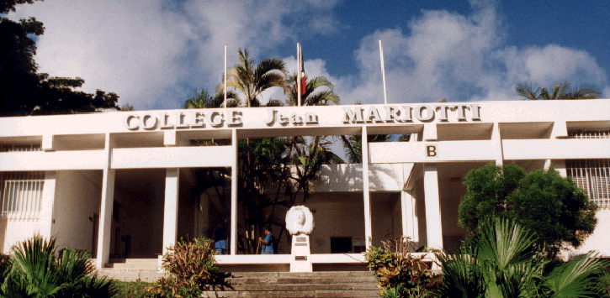

Projet des élèves de l’option DP3 TECHNO

Slide 2
La problématique de départ :
Comment réduire la production de déchets et les émissions de CO₂ du collège ?
Démarche suivie pour résoudre notre problématique
Enquêtes au sein du collège
Analyse des résultats recueillis et propositions de solutions pour réduire la production des déchets
Transformation de ces résultats en bilan carbone et proposition de solutions pour réduire la production de CO₂
Recherches de solutions techniques réalisables au sein du collège
Choix de la solution technique

Slide 3
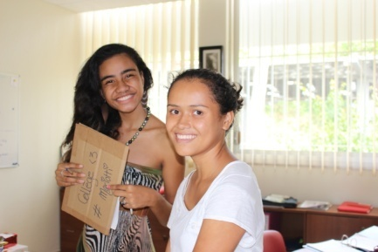
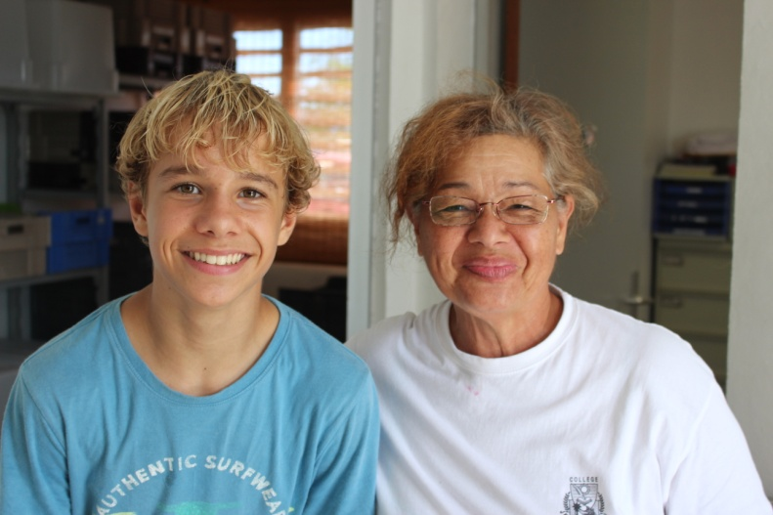
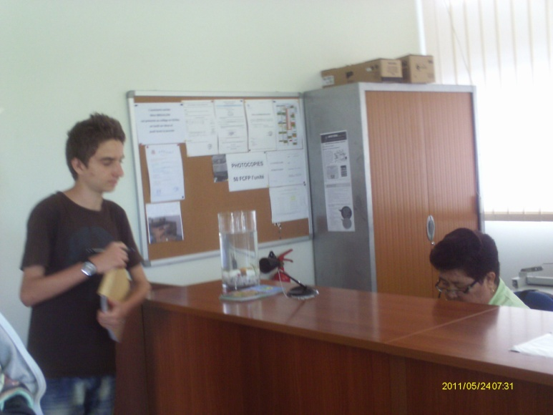
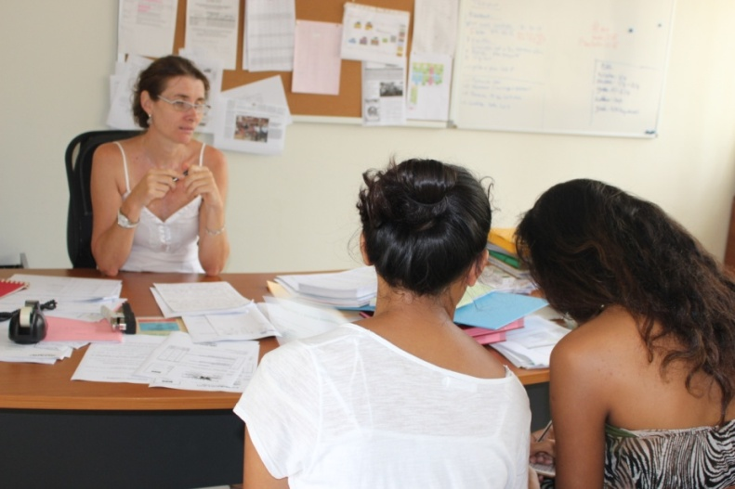
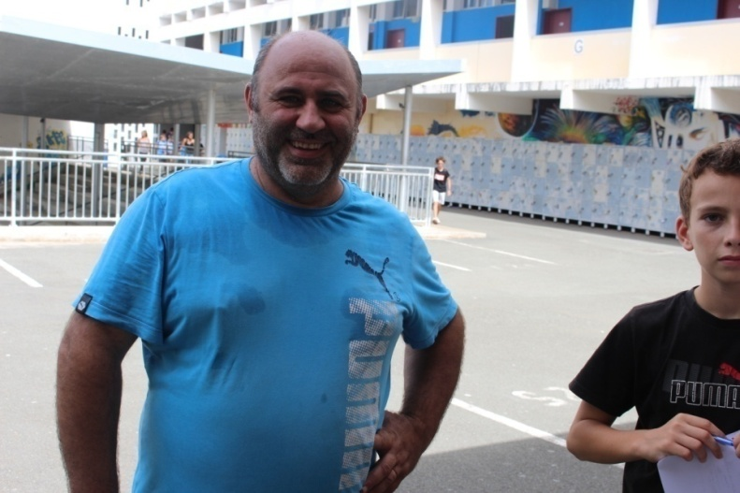
Nos enquêtes au sein du collège
Les déchets
alimentaires ?
Les déchets papier/carton ?
Les déchets
verts ?
Les déchets électroniques ?

Slide 4
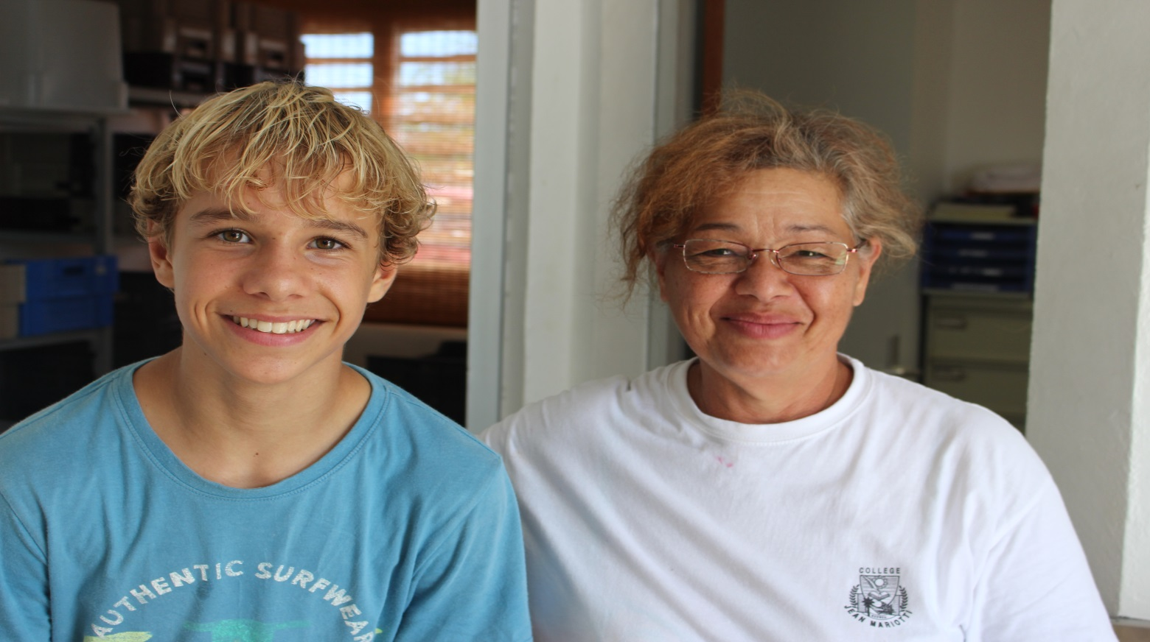
Notre enquête sur les déchets alimentaires dans le collège
Odile (Chef de la cantine)
Nous sommes allés interroger Odile, la Chef de la cantine du collège Mariotti

Slide 5

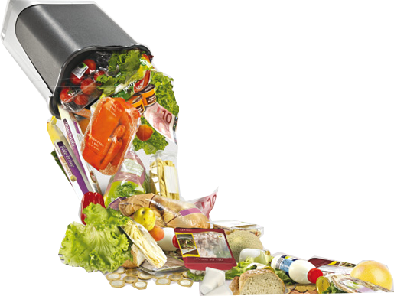
Problème majeur :
Le gaspillage alimentaire
Lors de notre enquête, nous avons appris qu’à la cantine sont jetés à peu près 2 poubelles pleines de déchets alimentaires par jour, soit l’équivalent de 20 400 Kg de déchets par an.
Ce qui correspond, pour un effectif de 780 élèves, à 26,15 Kg de déchets alimentaires par élève à l’année.

Slide 6
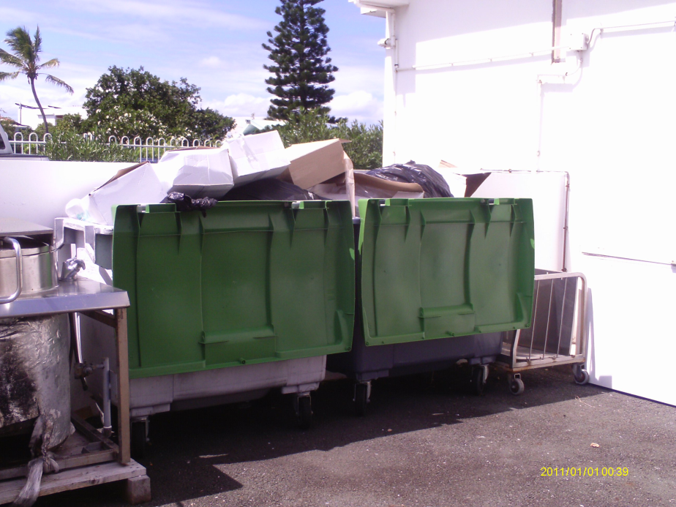
Diverses solutions:
Pour réduire ce problème, nous avons trouvé diverses solutions :
Un compost: pour valoriser la nourriture jetée.
Don pour les pauvres : autoriser les associations à venir récupérer les restes de la cantine non servis aux élèves.
Mettre en évidence le menu de la cantine.
Sensibiliser davantage les élèves au gaspillage alimentaire.
La suite des enquêtes
Notes:
Luna la best <3

Slide 7
Notre enquête sur les déchets papiers/cartons dans le collège
Alice (Responsable de la reprographie)
Nous sommes allés interroger Alice, la responsable de la reprographie du collège Mariotti

Slide 8
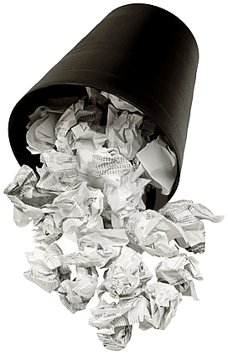
Problème majeur :
La quantité de papier consommé
Le collège utilise plus de 400 000 copies à l’année soit l’équivalent :
de 2000 Kg de papier.
ou de 800 ramettes.
ou d’une ramette de papier par élève.

Slide 9
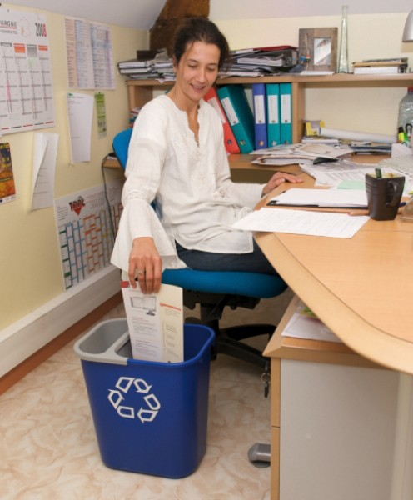
Diverses solutions:
Pour résoudre ce problème, nous proposons diverses solutions:
Sensibiliser davantage les élèves et les personnels.
2. Acheter du papier recyclé.
3. Faire recycler le papier produit par le collège.
4. Ajouter des bacs de récupération et organiser la collecte.
5. Exploiter davantage le numérique (ENT, cartable numérique...)
La suite des enquêtes

Slide 10
Notre enquête sur les déchets verts dans le collège
Nicolas (Agent d’entretien au collège)
Nous sommes allés interroger Nicolas, un des agents d’entretien du collège Mariotti

Slide 11


Question principale :
Comment le collège prend-il en charge la gestion de ses déchets verts ?
Fréquence d’entretien des espaces verts ?
Les espaces verts sont entretenus au minimum une fois par mois voir un peu plus pendant la période chaude.
Que deviennent ces déchets verts ?
Ces déchets verts sont stockés dans le collège en attendant d’être ramassés par la société Veolia pour être valorisés
Pouvons nous améliorer la gestion des déchets verts dans l’établissement ?
Non car La solution correspondant au stockage des déchets verts en attendant leur valorisation est déjà une très bonne solution.
La suite des enquêtes

Slide 12
Notre enquête sur les déchets électroniques dans le collège
Régine (Gestionnaire du collège)
Nous sommes allés interroger Régine, la Gestionnaire du collège Mariotti

Slide 13
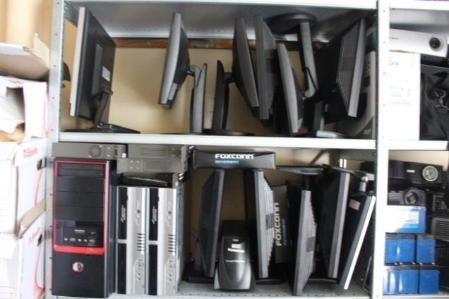
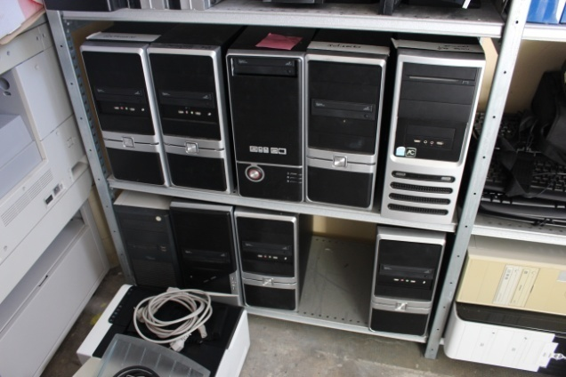
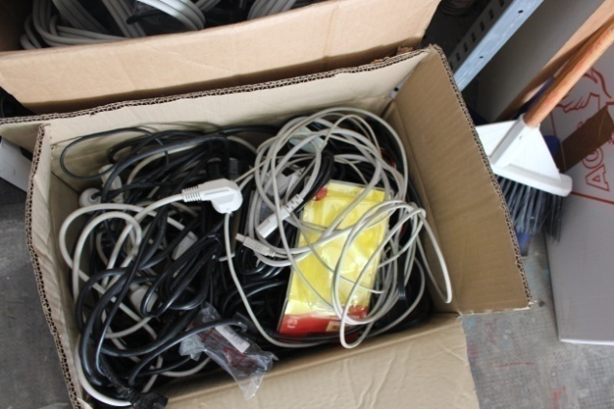
Problème majeur :
Une augmentation des déchets électroniques ?
Tout comme le reste du monde, le collège produit de plus en plus de déchets électroniques. Comment sont gérés ces déchets au collège Mariotti ?
Les ordinateurs encore en fonctionnement mais vétustes sont parfois donnés à d’autres établissements.
- Les ordinateurs qui tombent en panne sont systématiquement proposés à la réparation.
- Les matériels non réparables ou non utilisés sont stockés dans le local des archives ou sont alors jetés.
- Les piles et les batteries sont collectées séparément et acheminées vers la société TRECODEC.
Photos prises dans le local des archives

Slide 14
Propositions de solutions:
Pour diminuer l’impact environnemental de ces types de déchets, nous proposons diverses solutions:
Acheter du matériel de qualité avec de bonnes garanties de réparation pour lutter contre l’obsolescence programmée.
2. Favoriser le don de matériel vers des associations ou des particuliers.
3. Aménager un local de stockage et de tri pour ce type de matériel (matériel à jeter/matériel à récupérer).
4. Tout comme les piles, organiser une collecte de ces types de déchets et les acheminer vers le QAV de Ducos pour qu’ils soient recyclés.

Slide 15
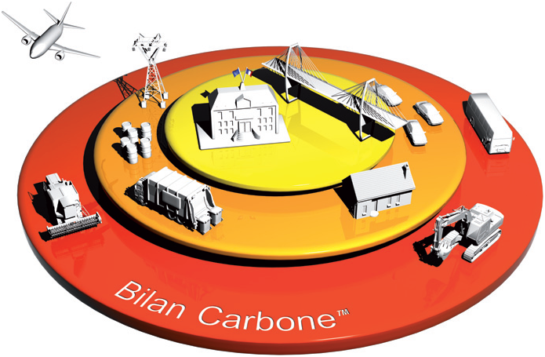
Transformation des résultats en bilan carbone
Qu’est-ce que le bilan carbone ?
C’est une méthode de mesure des émissions de gaz à effet de serre (GES) produits par une activité. Cette méthode de calcul est mise en place par l’ADEME (Agence De l’Environnement et de la Maîtrise des Energies).
Pourquoi faire un bilan carbone ?
- Identifier précisément les secteurs d’activité les plus producteurs de gaz à effet de serre et limiter leur impact sur l’environnement.
- Sensibiliser l’ensemble des acteurs et s’inscrire dans un projet de réduction des émissions des GES.
- Optimiser ses méthodes de consommation et réaliser des économies.

Slide 16

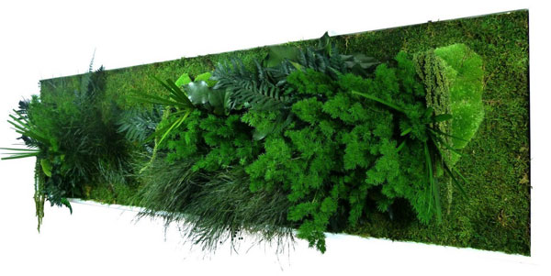
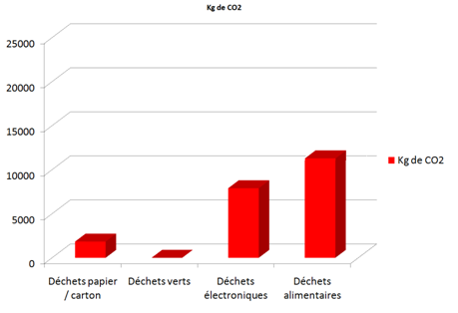
Transformation des résultats
en bilan carbone
Bilan carbone correspondant aux déchets étudiés :
Le bilan carbone confirme la nécessité de réduire la production de déchets alimentaires qui, à eux seuls, génèrent 9 812 Kg de Co2.
Pour absorber cette quantité de Co2 produite par nos déchets, il faudrait planter plus de 4 400 arbres à l’année !
Même si cela est loin d’être suffisant nous avons choisi de réaliser un MUR VEGETAL pour améliorer la qualité de l’air et la qualité de vie de notre collège

Slide 17
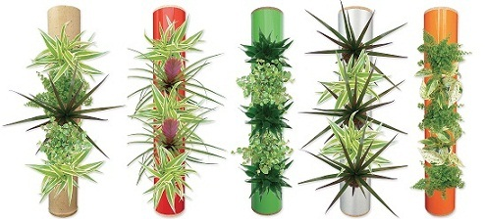
Nos recherches de solutions
Le Cahier des charges de notre réalisation :
- Budget de 250 000 Fcfp
- Etre entièrement réalisable par les élèves
- Nécessitant peu d’entretien
- Une durée de vie d’au moins 3 ans
Pour nous adapter aux contraintes du CDCF, nous avons opté pour une structure décorative en tubes PVC blancs avec un arrosage par programmateur.

Slide 18
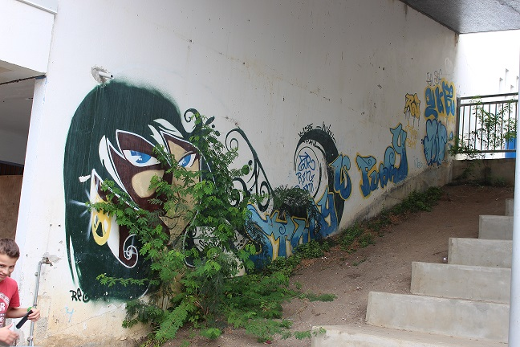
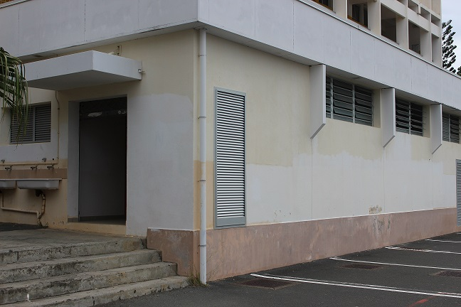
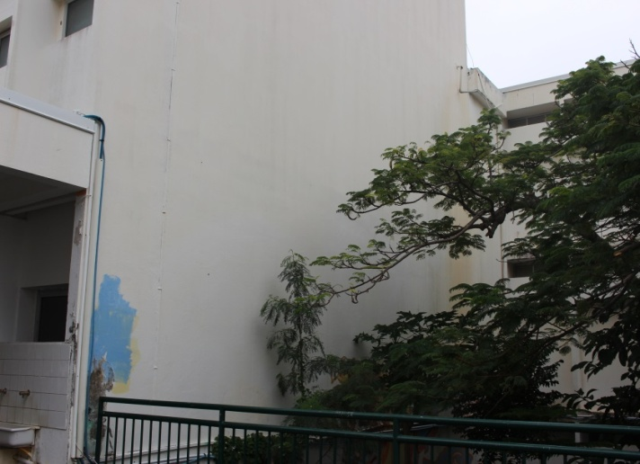
Repérage et choix du mur
Mur N°1
Mur N°2
Mur N°3
Nous avons choisi le mur 1 car tous les élèves peuvent en profiter. Cela réhabilite l’amphithéâtre, ce coin est ombragé ce qui permet aux plantes de rester au frais pendant les vacances et il y a un point d’eau qui nous permettra d’installer facilement l’arrosage.

Slide 19
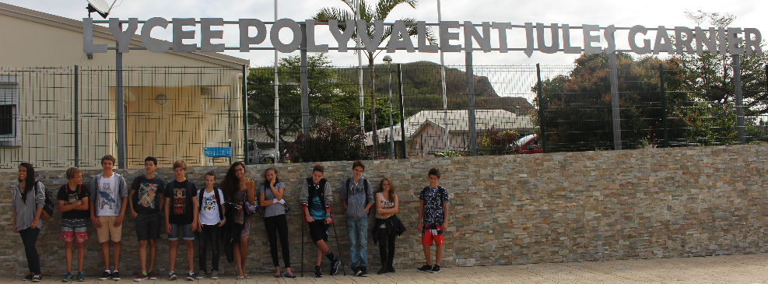
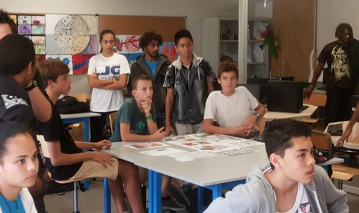
Recherche graphique pour la structure
Recherche graphique réalisée en collaboration avec les élèves de l’option Culture et Création Design du lycée Jules Garnier.

Slide 20

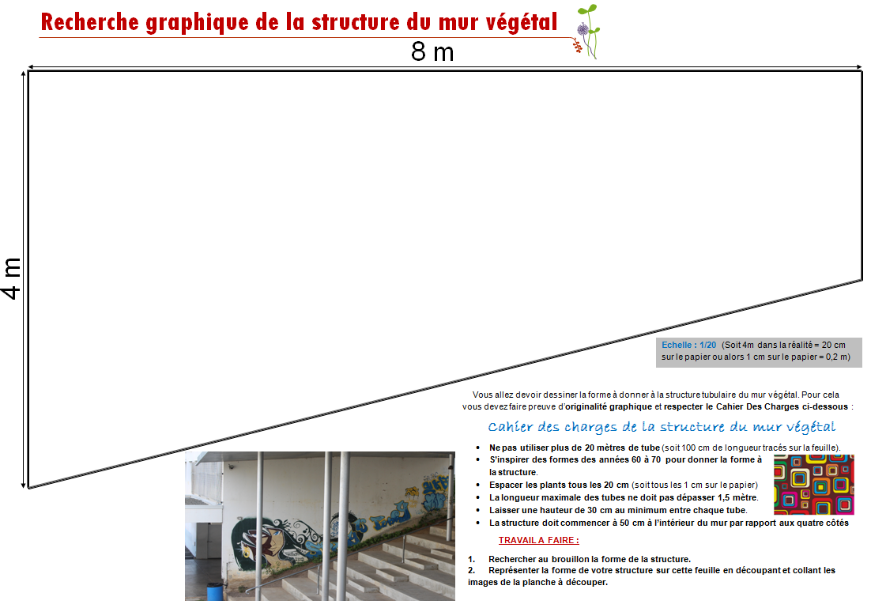
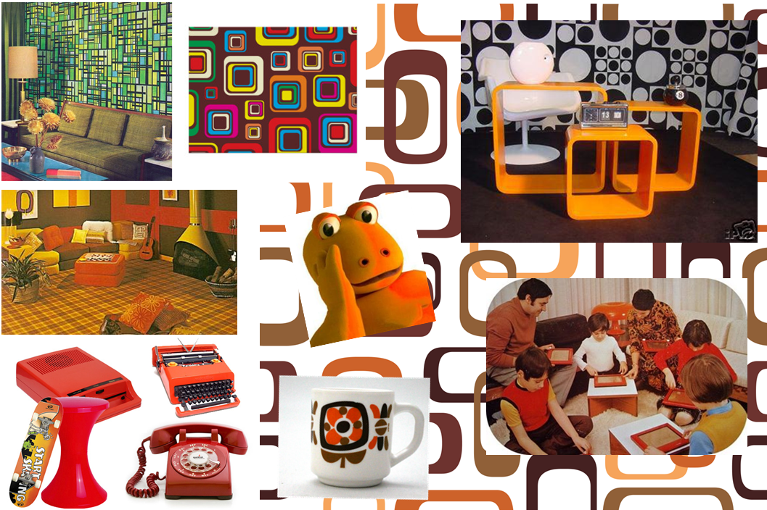
Recherche graphique pour la structure
Thème imposé :
Voici le document sur lequel nous avons fait nos propositions
Les professeurs nous ont donné un cahier des charges regroupant toutes les contraintes techniques et nous ont demandé de travailler sur formes des années 60-70

Slide 21
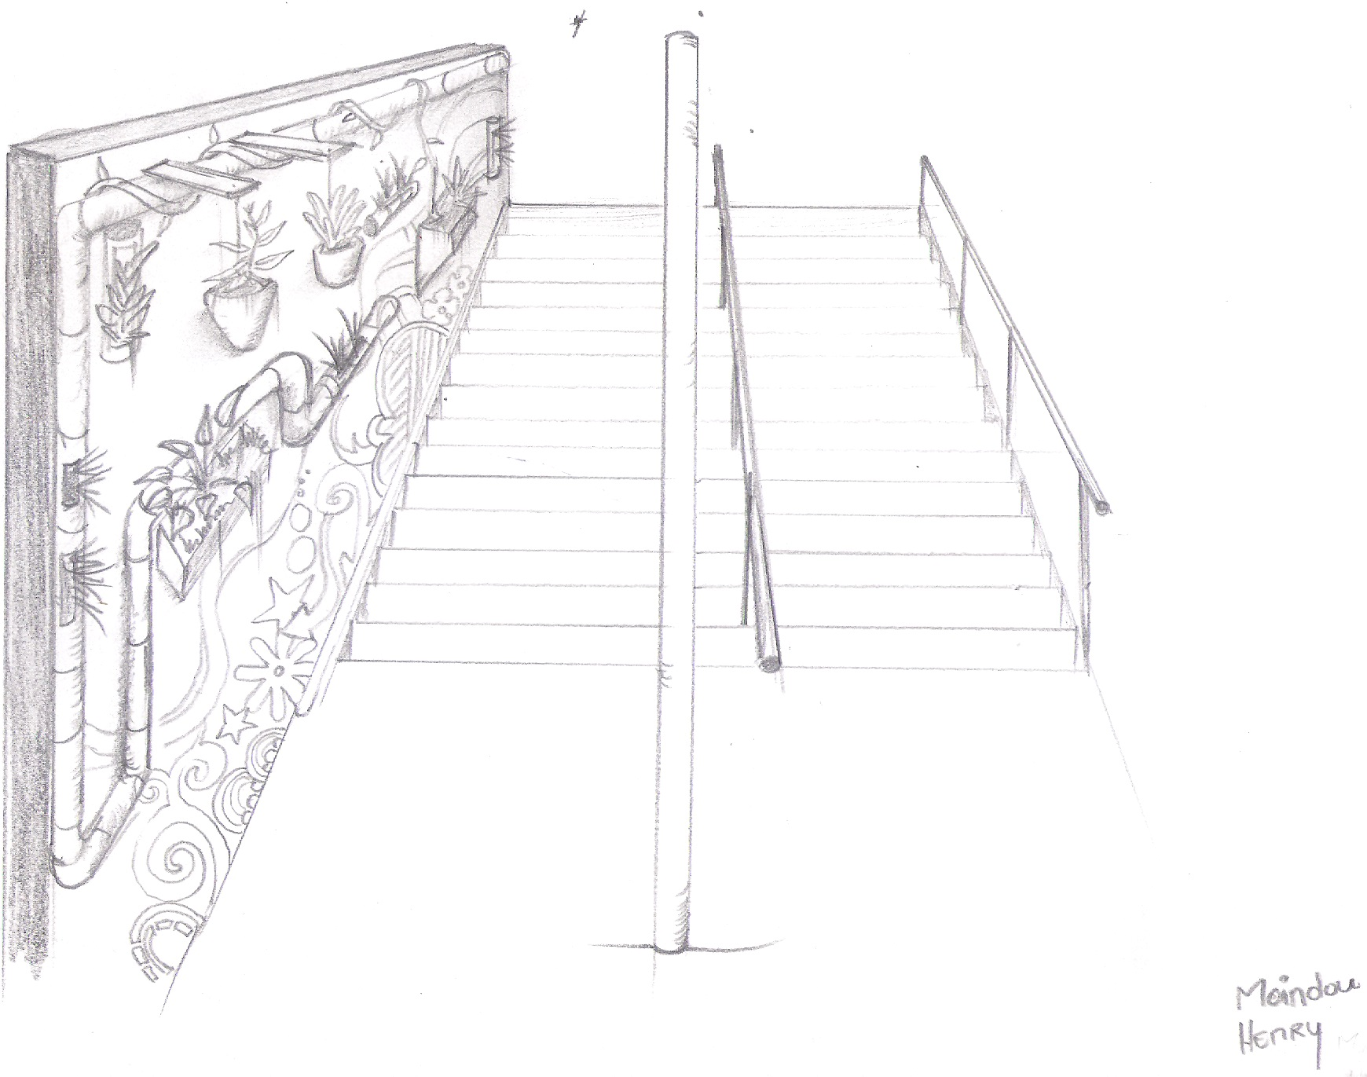
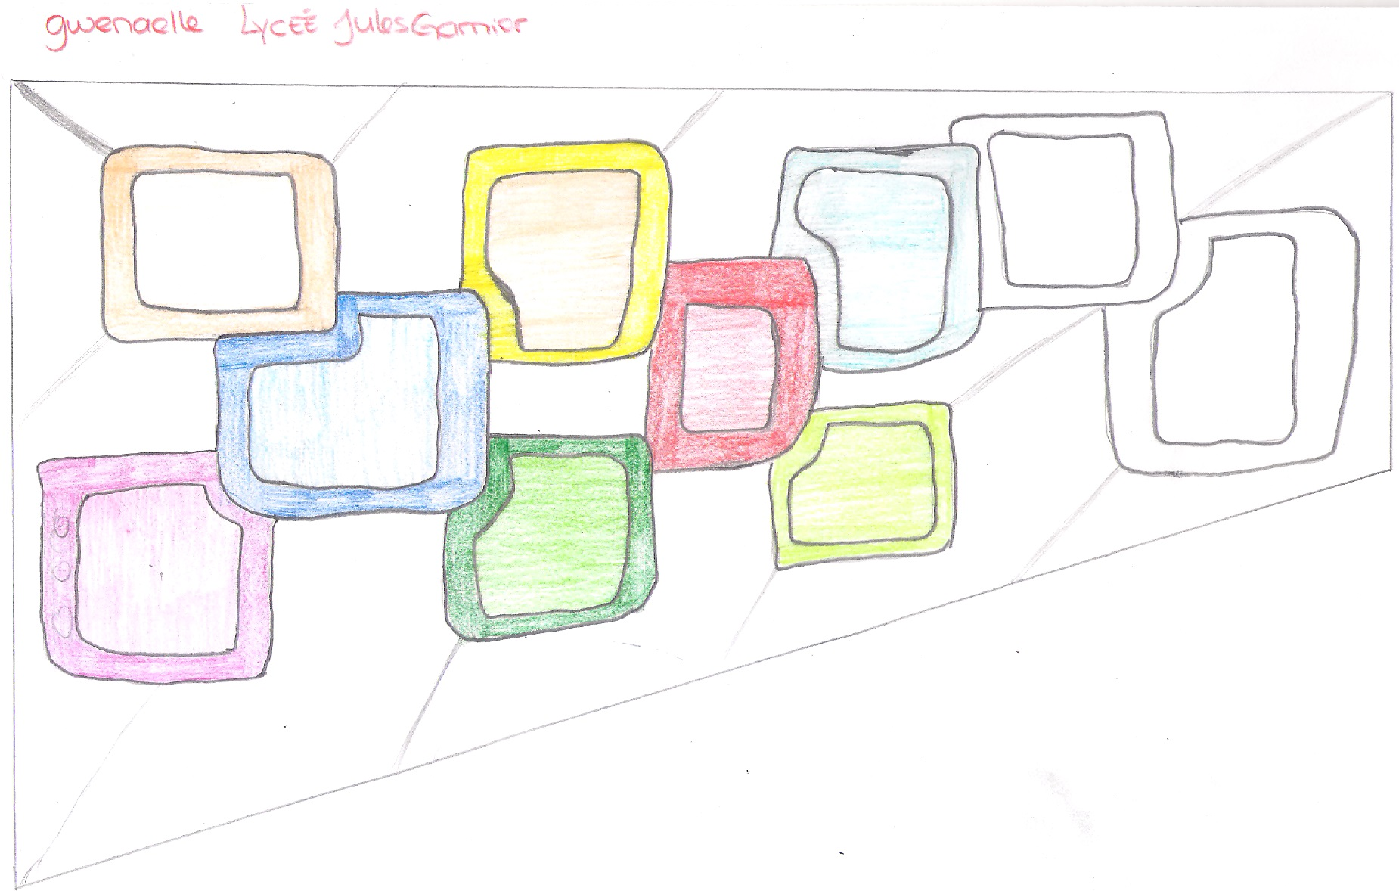
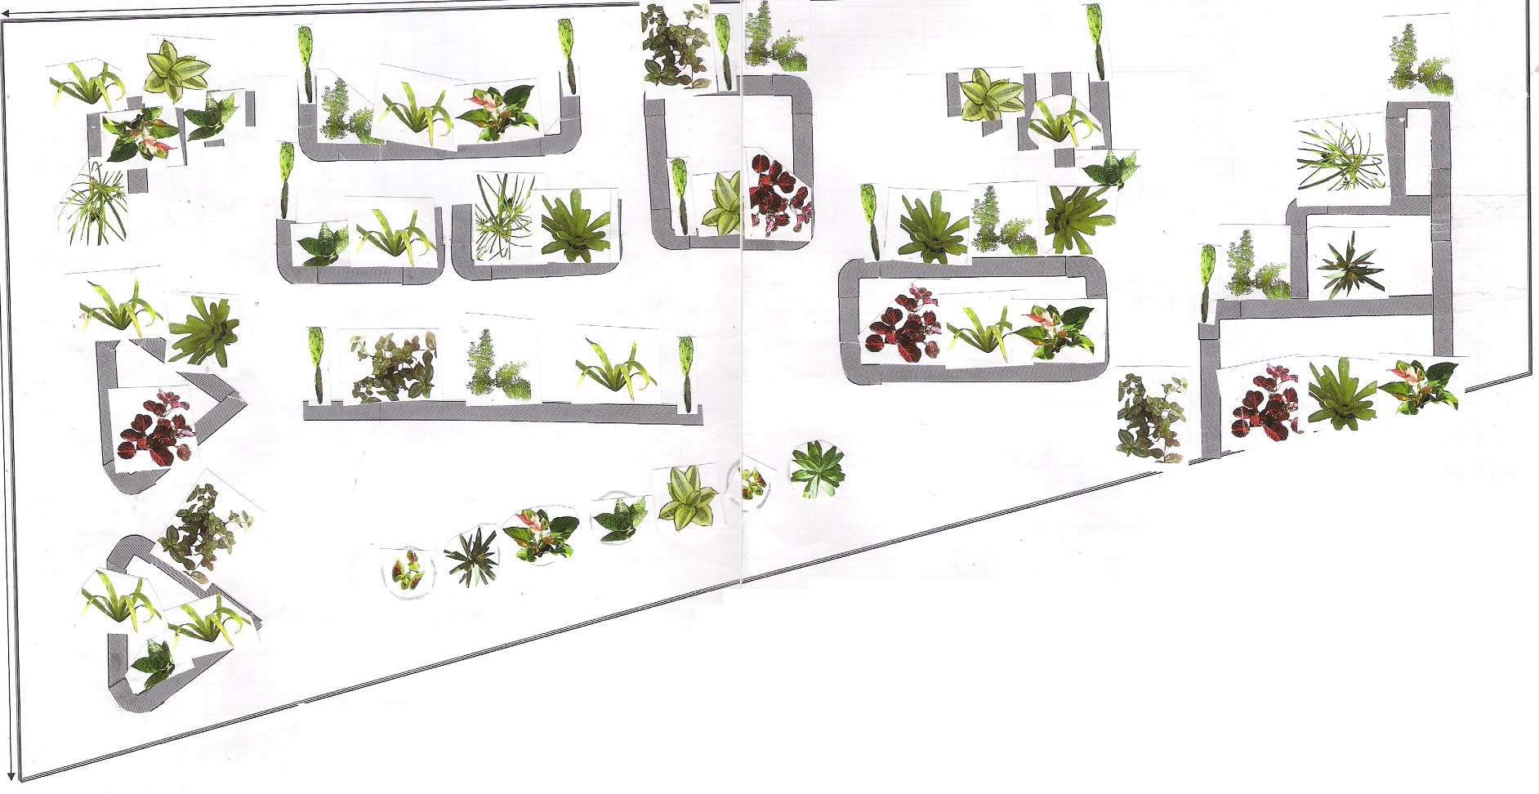
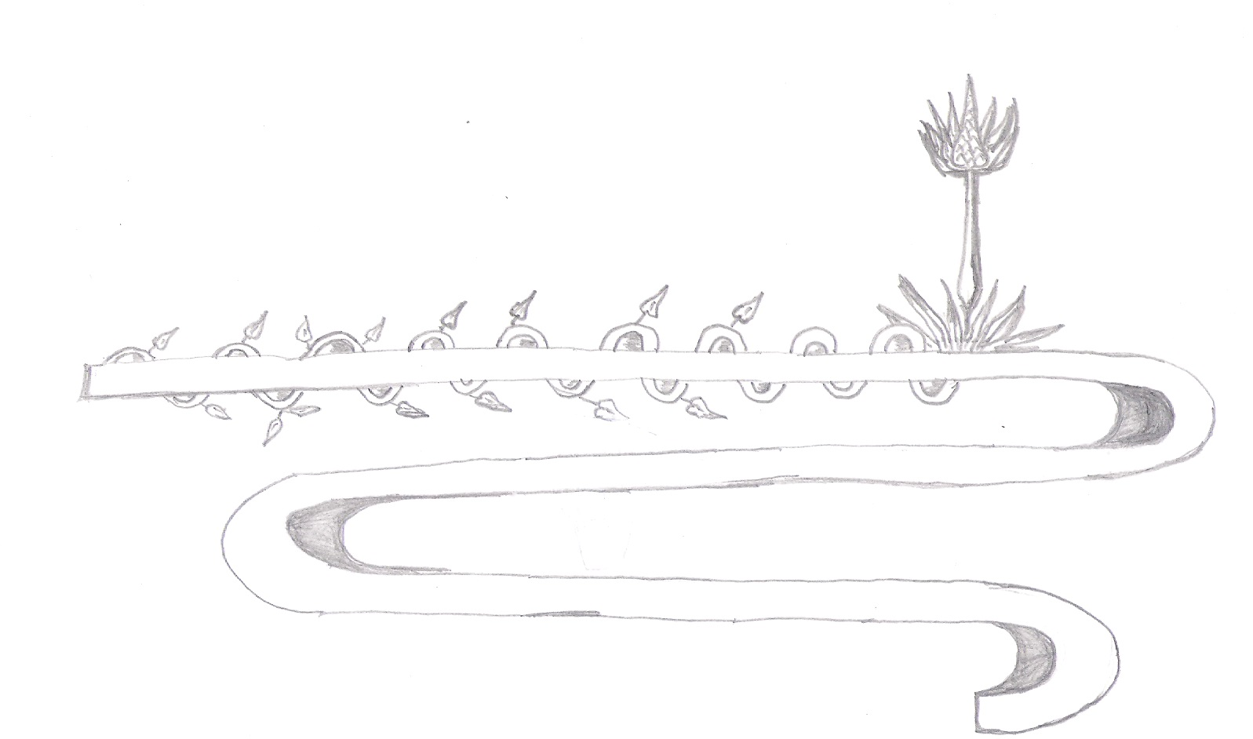
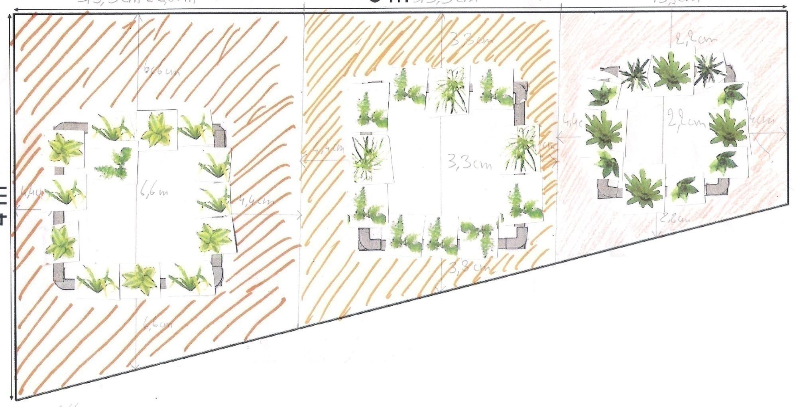
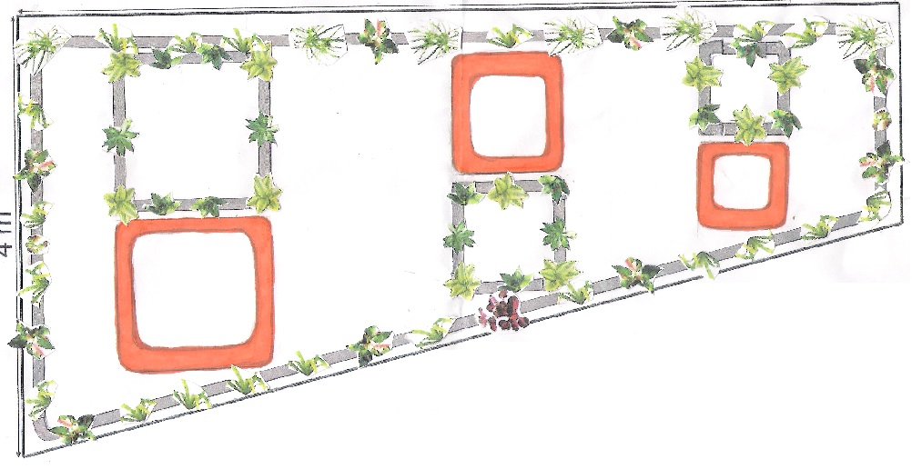
Quelques propositions d’élèves:
Wea Pierre
Huitoofa Hitiura
Binon Morgane
Hervouët Luna

Slide 22
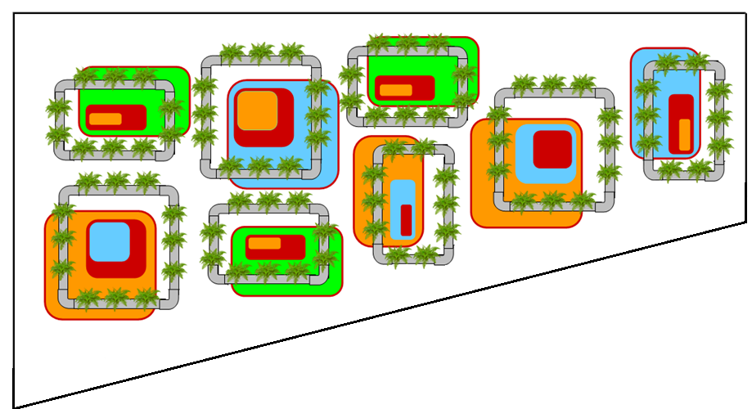

Choix de la solution graphique
La solution finale est un mélanges des propositions les plus intéressantes faites par les élèves de la DP3 TECHNO et de l’option Culture Création et Design et respecte entièrement le cahier des charges
Mur à habiller

Slide 23
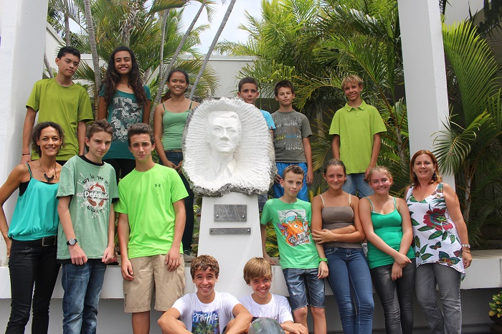
Remerciements
Nous tenons à remercier Madame Lisnic, Principal du collège Jean Mariotti ainsi que l’association des parents d’élèves pour leur soutien financier.
Un grand merci aussi à Madame Pieppe Angélina et ses élèves de l’option Culture et Création Design pour la touche artistique qu’ils ont apporté à notre projet.
Sans oublier tous les professeurs et les agents qui nous ont soutenu dans nos diverses actions.

